Slide 1
CHÀO MỪNG CÁC EM ĐẾN VỚI BUỔI HỌC NGÀY HÔM NAY!

Slide 2
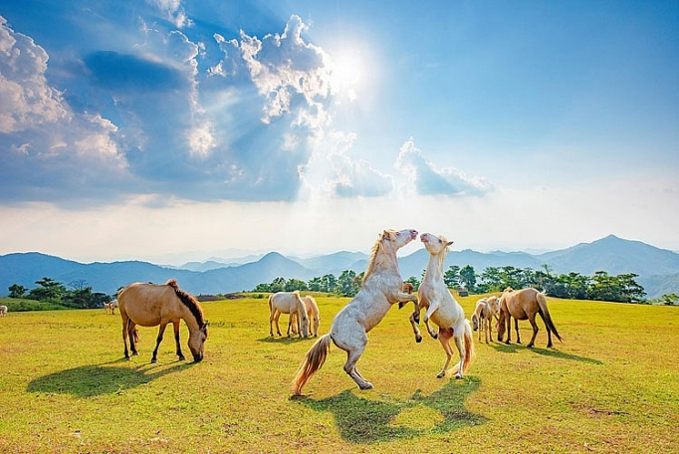
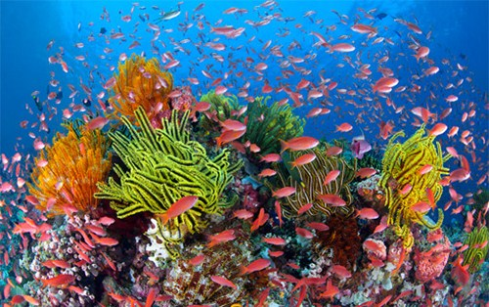
Thế giới sinh vật vô cùng đa dạng và phong phú. Chúng phân bố khắp nơi trên trái đất , chúng tạo nên bức tranh thiên nhiên tươi đẹp và kì thú.

Slide 3
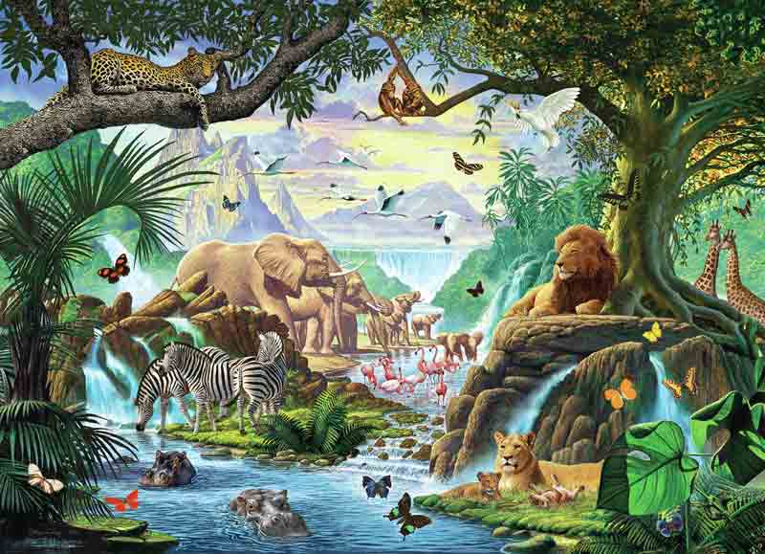
Để dễ dàng tìm ra một loài sinh vật trong vô số các loài sinh vật trong tự nhiên, các nhà khoa học đã làm như thế nào?
?
Khi vào một hiệu sách lớn, em có dễ dàng tìm được quyển sách mình cần không? Vì sao?

Slide 4
?1. Em hãy sắp xếp sách vở và đồ dùng học tập thành từng nhóm dựa vào đặc điểm chung giữa chúng.
2. Phân loại đó giúp ích gì cho em?

Slide 5
CHƯƠNG VII: ĐA DẠNG THẾ GIỚI SỐNG
BÀI 22. HỆ THỐNG PHÂN LOẠI SINH VẬT

Slide 6
NỘI DUNG BÀI HỌC
I
II
III
SỰ CẦN THIẾT CỦA VIỆC PHÂN LOẠI THẾ GIỚI SỐNG
HỆ THỐNG PHÂN LOẠI SINH VẬT
GIỚI VÀ HỆ THỐNG PHÂN LOẠI NĂM GIỚI

Slide 7
1. SỰ CẦN THIẾT CỦA VIỆC PHÂN LOẠI THẾ GIỚI SỐNG
Hãy sắp xếp sách vở, đồ dùng học tập của em thành từng nhóm dựa vào đặc điểm chung giữa chúng

Slide 8
1. SỰ CẦN THIẾT CỦA VIỆC PHÂN LOẠI THẾ GIỚI SỐNG
Nhóm 1
Nhóm 2
- Sách giáo khoa
- Sách bài tập
- Vở ghi chép
- Bút bi, bút chì
- Thước kẻ
- Keo dán

Slide 9
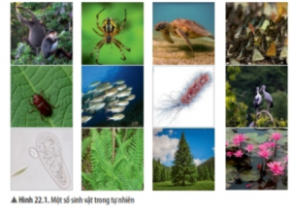
Hãy phân loại các loài sinh vật dưới đây thành các nhóm khác nhau dựa vào đặc điểm chung của chúng?

Slide 10
Trả lời: Các cách phân loại thế giới sống:
– Theo đặc điểm tế bào:
+ Tế bào động vật: khỉ, chim, rùa, nhện, bọ, cá.
+ Tế bào thực vật: cây dương xỉ, cây thông, cây hoa sen.
– Theo môi trường sống:
+ Môi trường nước: cá, rùa, hoa sen, vi khuẩn.
+ Môi trường cạn: khỉ, nhện, bọ, cây dương xỉ, cây thông.
– Theo mức độ tổ chức cơ thể:
+ Cơ thể đơn bào: vi khuẩn.
+ Cơ thể đa bào: khỉ, nhện, rùa, bọ, cá, chim, cây dương xỉ, cây thông, cây hoa sen.

Slide 11
Vậy phân loại sinh học là gì?

Slide 12
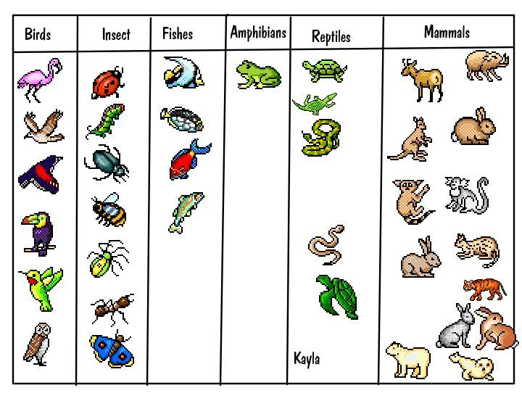
Sâu bọ
Cá
Bò sát
Chim
Động vật có vú
lưỡng cư
*Phân loại sinh học là sự sắp xếp các đối tượng sinh vật có những đặc điểm chung vào từng nhóm, theo thứ tự nhất định.
Thế nào là phân loại sinh học?

Slide 13
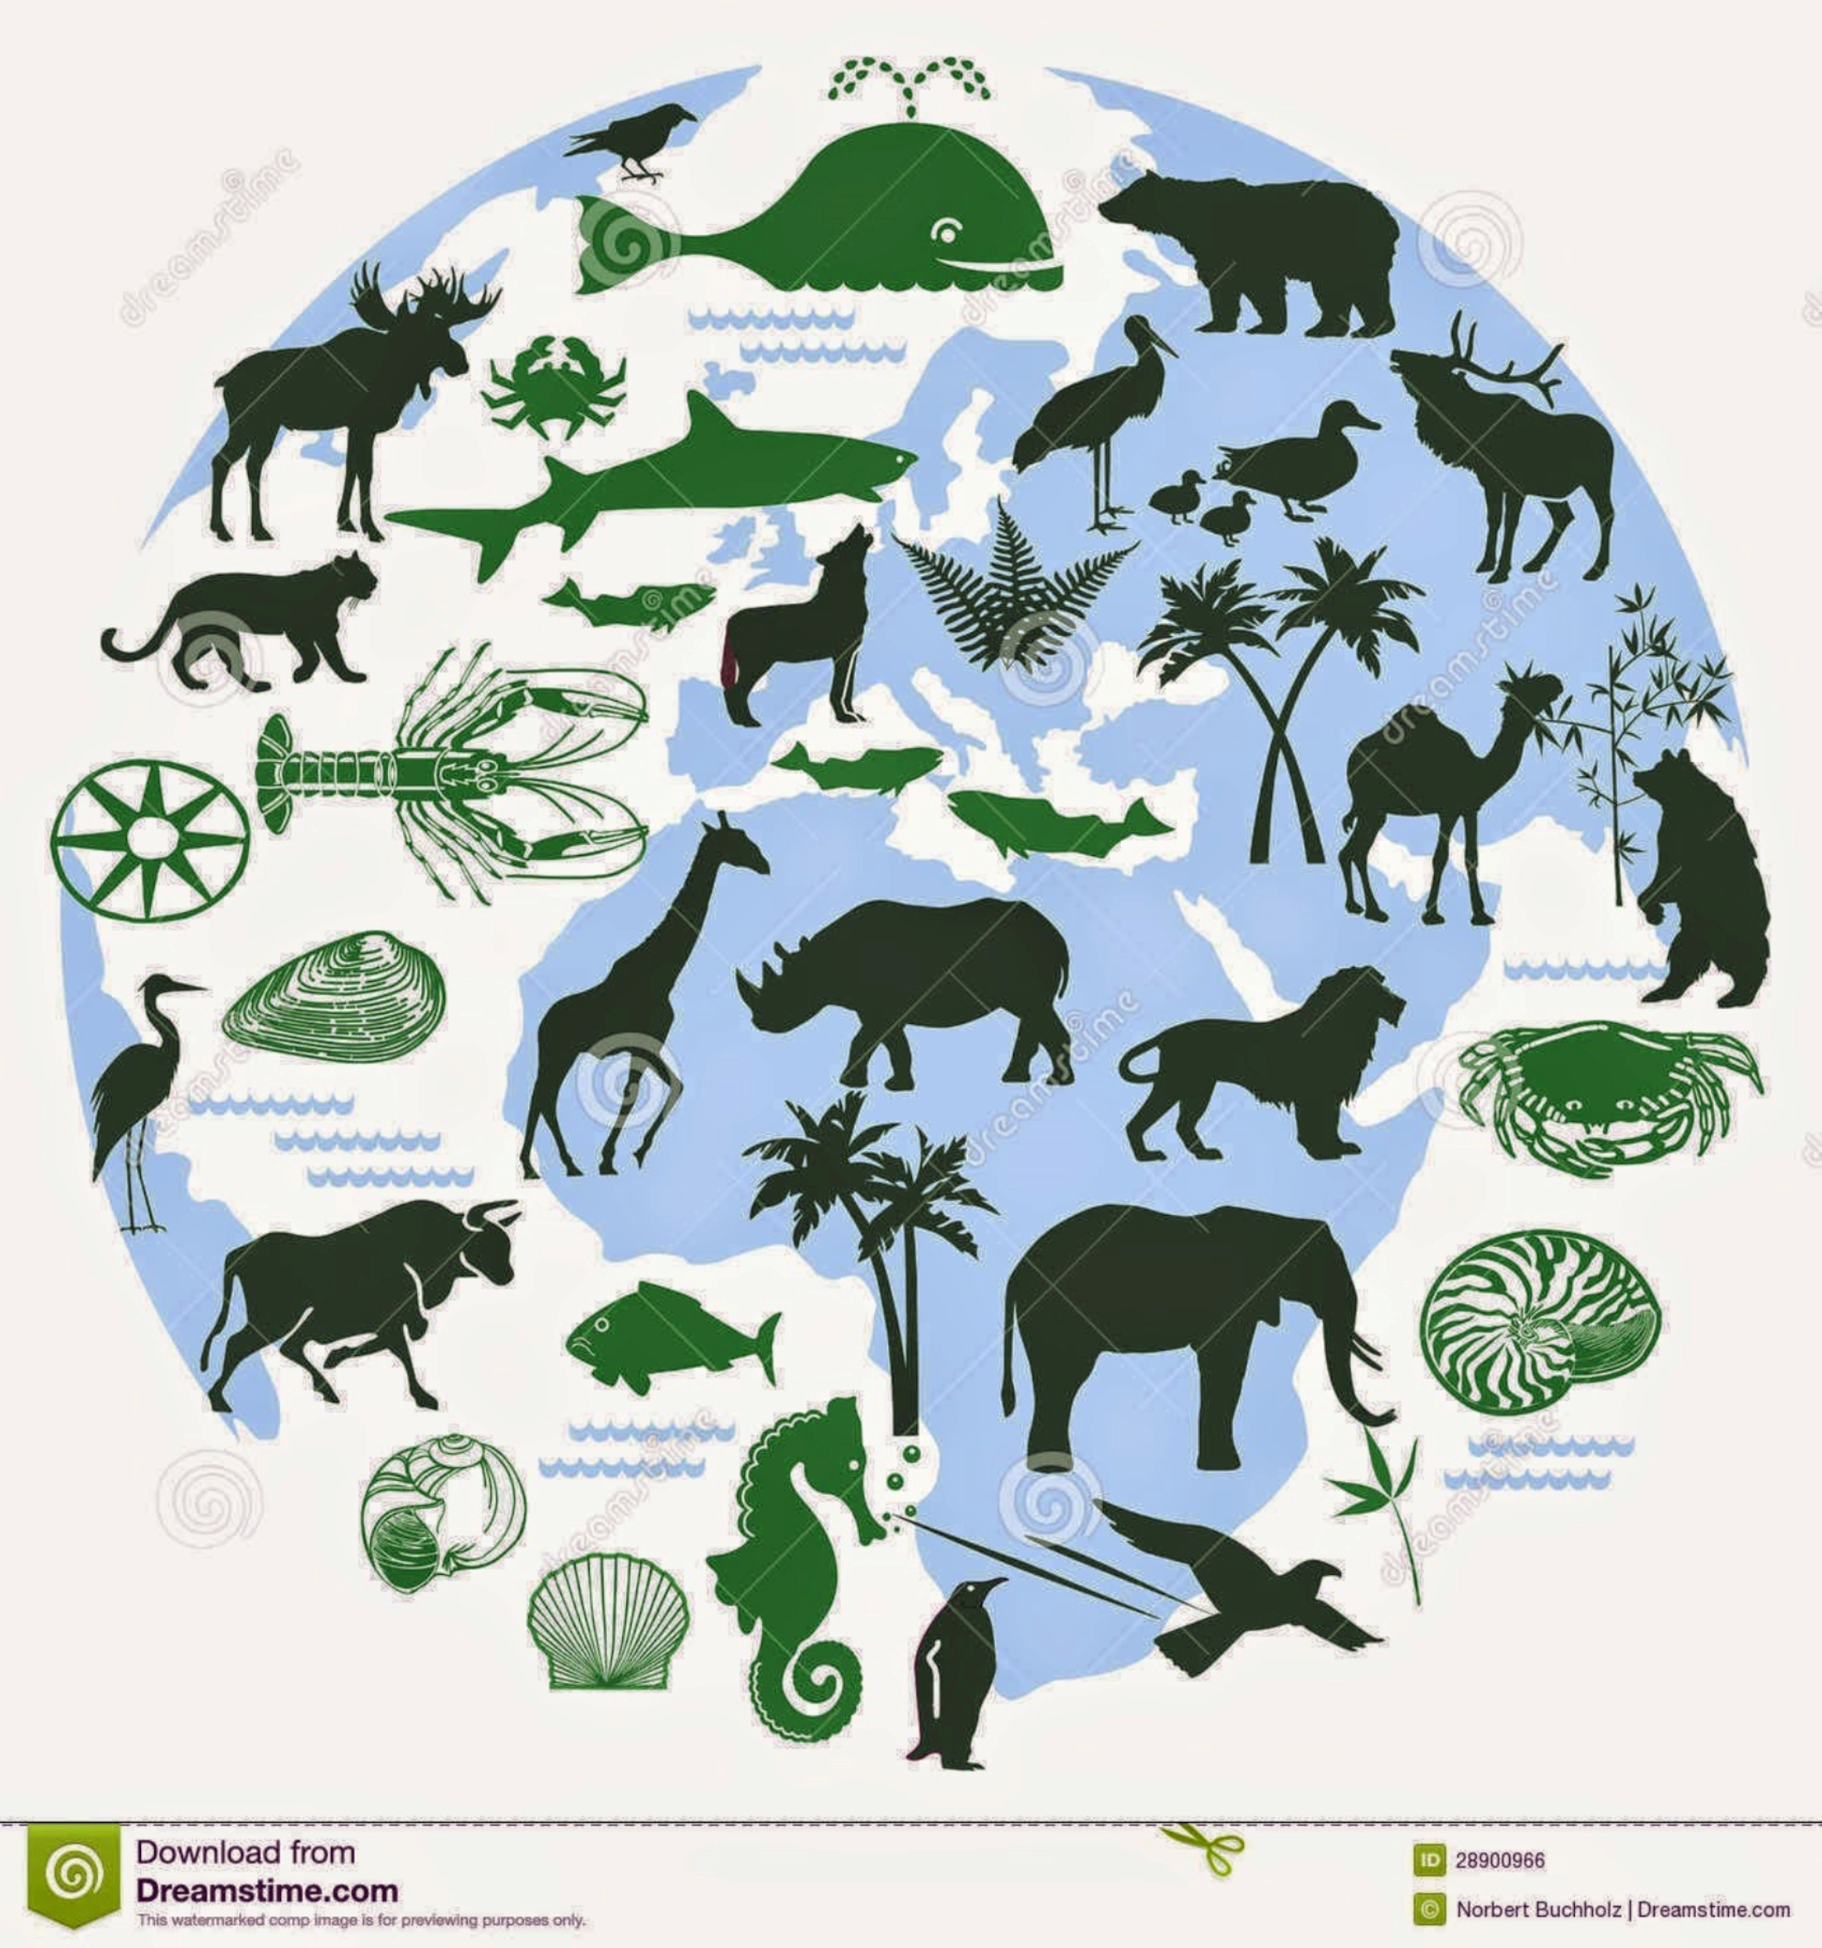
Các nhà khoa học đã dựa vào các tiêu chí để phân loại sinh vật như: đặc điểm tế bào, mức độ tổ chức cơ thể, môi trường sống, kiểu dinh dưỡng…
Trên thế giới có hàng triệu loài sinh vật khác nhau, Các nhà khoa học dựa vào những tiêu chí nào để phân loại các loài sinh vật?

Slide 14
Sự cần thiết của việc phân loại thế giới sống?

Slide 15
1. SỰ CẦN THIẾT CỦA VIỆC PHÂN LOẠI THẾ GIỚI SỐNG
- Sự cần thiết của việc phân loại thế giới sống:
+ Giúp xác định vị trí các loài sinh vật và tìm ra chúng giữa các nhóm sinh vật khác dễ dàng hơn.
+ So sánh sự giống và khác nhau giữa các nhóm đối tượng phân loại, nguyên nhân và mối quan qua hệ giữa chúng.

Slide 16
Các nhà khoa học phân loại sinh vật thành các đơn vị phân loại nào?

Slide 17
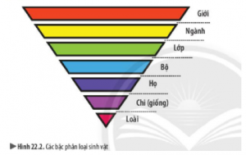
Quan sát hình 22.2, em hãy kể tên các bậc phân loại sinh vật theo thứ tự từ thấp đến cao trong thế giới sống?

Slide 18
- Hệ thống phân loại sinh vật là hệ thống phân loại cơ bản, có thể phân chia thành các mức khác nhau.
- Sinh vật được phân loại thành các đơn vị khác nhau từ thấp đến cao:
Loài
Chi
Họ
Giới
Ngành
Lớp
Bộ

Slide 19
Sơ đồ phân loại loài sư tử
Sơ đồ phân loại loài hoa li

Slide 20
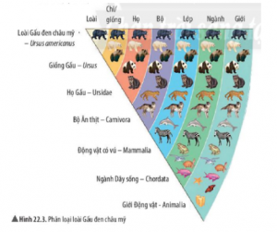

Slide 21
Giống: gấu
Họ: gấu
Bộ: bộ ăn thịt
Lớp: động vật có vú
Ngành: ngành dây sống
Giới: giới động vật

Slide 22
Tìm hiểu cách gọi tên loài
Quan sát hình và cho biết sinh vật có những cách gọi tên nào?

Slide 23
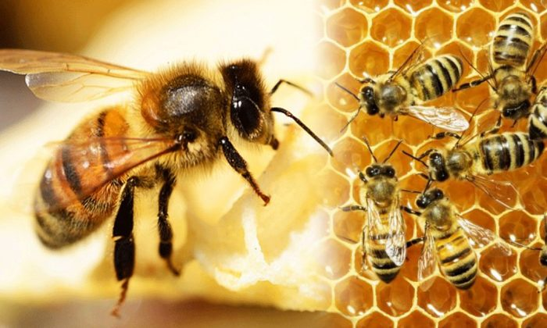
Cách gọi tên sinh vật
- Tên địa phương: cách gọi truyền thống của người dân bản địa theo vùng miền, quốc gia.
- Tên khoa học: cách gọi tên một loài sinh vật theo giống và tên loài.
Tên khoa học của ong mật: Apis cerana
+ Apis: tên giống
+ Cerana: tên loài thuộc giống

Slide 24
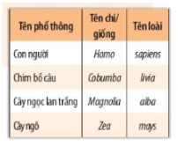

Slide 25
Danh pháp hai phần có thể gọi là danh pháp Latinh hay tên khoa học, tên Latinh là quy định của sinh thái học về tên một loài sinh vật bằng tiếng Latinh, trong đó gồm hai từ: từ đầu tiên là tên chi và từ thứ hai là tên loài.
Danh pháp hai phần = Tên chi + Tên loài.
Ví dụ:
Con chuột nhắt thường gặp trong nhà - theo danh pháp này - có tên là Mus musculus.

Slide 26
III. GIỚI VÀ HỆ THỐNG PHÂN LOẠI NĂM GIỚI
Quan sát hình ảnh và cho biết sinh vật được chia thành mấy giới?

Slide 27
Sinh vật được chia thành 5 giới:
Giới Thực vật
Đại diện: cây cam
Giới Nấm
Đại diện: nấm rơm
Giới Động vật
Đại diện: gấu
Giới Nguyên sinh
Đại diện: trùng giày
Giới Khởi sinh
Đại diện: vi khuẩn

Slide 28
TRÒ CHƠI ĐOÁN HÌNH
Quan sát hình ảnh các sinh vật dưới đây và đoán xem chúng thuộc giới nào?

Slide 29
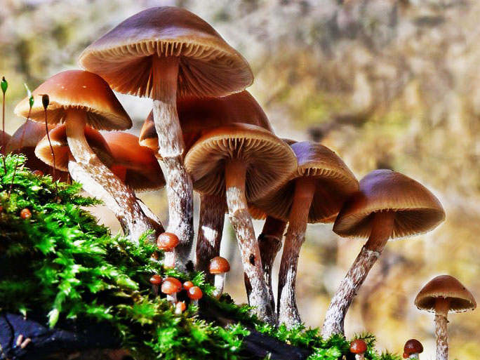
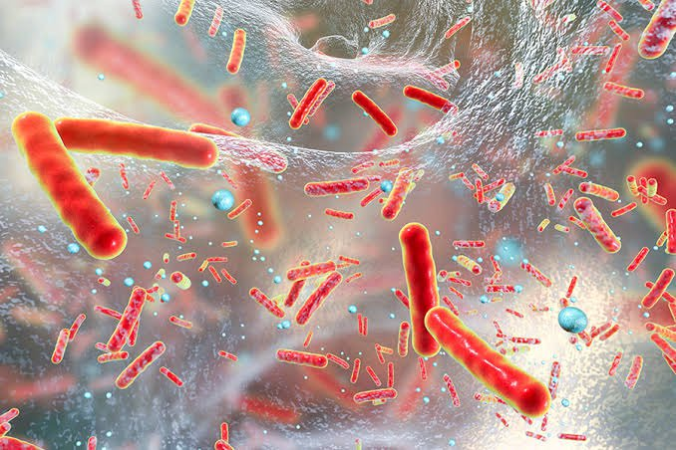
Giới Nấm
Giới Khởi sinh

Slide 30
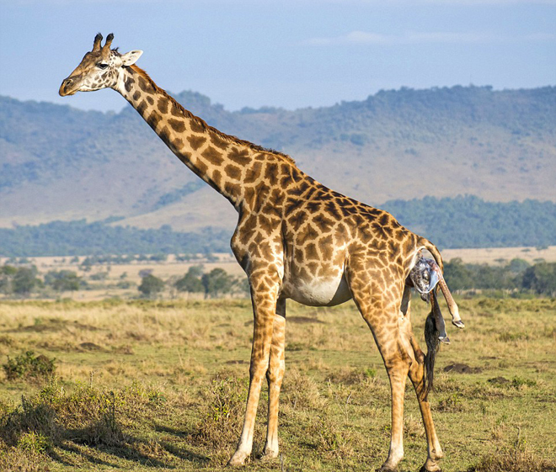
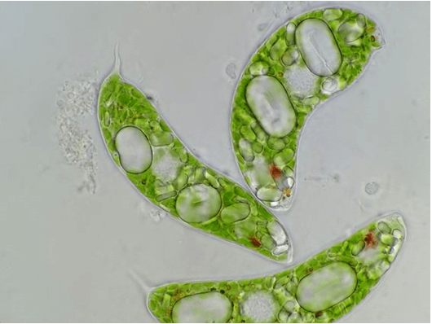
Giới Nguyên sinh
Giới Động vật

Slide 31
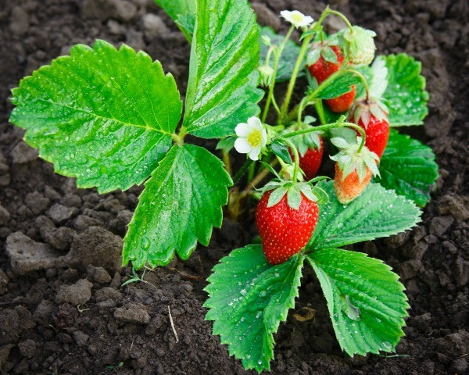
Giới Thực vật

Slide 32
III. GIỚI VÀ HỆ THỐNG PHÂN LOẠI NĂM GIỚI
Em có thể phân biệt 5 giới sinh vật bằng cách nào?

Slide 33
III. GIỚI VÀ HỆ THỐNG PHÂN LOẠI NĂM GIỚI
Dựa vào đặc điểm tế bào, cách tổ chức cơ thể, kiểu dinh dưỡng,…

Slide 34
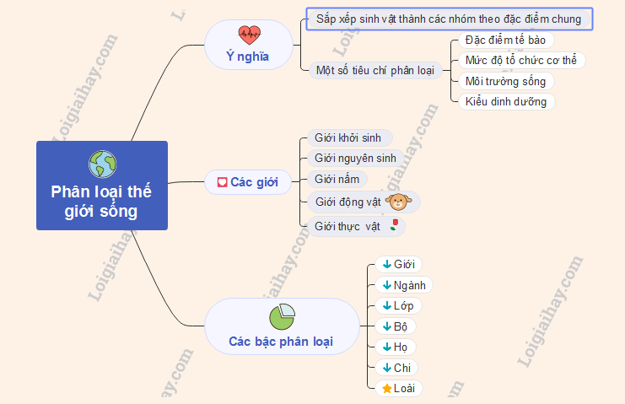

Slide 35
Bài 25: HỆ THỐNG PHÂN LOẠI SINH VẬT

Slide 36
LUYỆN TẬP
Câu 1. Vì sao cần phải phân loại thế giới sống?
A
Để đặt và gọi tên các loài sinh vật khi cần thiết.
B
Để xác định số lượng các loài sinh vật trên Trái Đất.
C
C
Để xác định vị trí của các loài sinh vật, giúp cho việc tìm ra chúng trở nên để dàng hơn.
D
Để thấy được sự khác nhau giữa các loài sinh vật.

Slide 37
LUYỆN TẬP
Câu 2. Thế giới sinh vật được chia vào các bậc phân loại từ nhỏ đến lớn theo trật tự:
loài - chi - họ - bộ - lớp - ngành - giới
loài - chi - họ - bộ - lớp - ngành - giới
loài - họ - chi - bộ - lớp - ngành - giới
giới - ngành - bộ - lớp - họ - chi - loài
giới - họ - lớp - ngành - bộ - chi - loài

Slide 38
LUYỆN TẬP
Câu 3. Cách gọi truyền thống của người dân bản địa theo vùng miền, quốc gia là tên gọi gì?
A. Tên khoa học
B. Tên vùng miền
C. Tên phổ thông
D. Tên địa phương

Slide 39
LUYỆN TẬP
Câu 4. Tiêu chí nào sau đây được dùng để phân loại sinh vật?
(1) Đặc điểm tế bào.
(2) Mức độ tổ chức cơ thể.
(3) Môi trường sống.
(4) Kiểu dinh dưỡng.
(5) Vai trò trong tự nhiên và thực tiễn.
A. (1),(2), (3), (5)
B. (2), (3), (4), (5)
C. (1), 2), (3), (4)
D. (1), (3), (4), (5)
C. (1), (2), (3), (4)

Slide 40
VẬN DỤNG
Câu 1. Tên khoa học của loài người là:
Homo sapiens Linnaeus, 1758
Hãy xác định tên giống, loài, tác giả, năm tìm ra loài?

Slide 41
VẬN DỤNG
Tên giống, loài, tác giả, năm tìm ra loài:
- Tên giống: Homo
- Tên loài: sapiens
- Tác giả: Linnaeus
- Năm tìm ra: 1758

Slide 42
VẬN DỤNG
Câu 2. Trong các loài động - thực vật sau, loài nào được gọi theo tên địa phương, loài nào được gọi theo tên khoa học?
con thằn lằn, canis lupus familiaris, cây hoa ngũ sắc, felis catus, cây chuối...

Slide 43
VẬN DỤNG
Sinh vật được gọi theo khoa học: canis lupus familiaris, felis catus.
Sinh vật được gọi theo tên địa phương: con thằn lằn, cây hoa ngũ sắc, cây chuối.

Slide 44
HƯỚNG DẪN VỀ NHÀ
01
02
Vẽ sơ đồ tư duy để củng cố bài học.
Đọc và chuẩn bị trước bài 26: Khoá lưỡng phân.

Slide 45
CẢM ƠN CÁC EM ĐÃ LẮNG NGHE BÀI GIẢNG!

